Slide 1
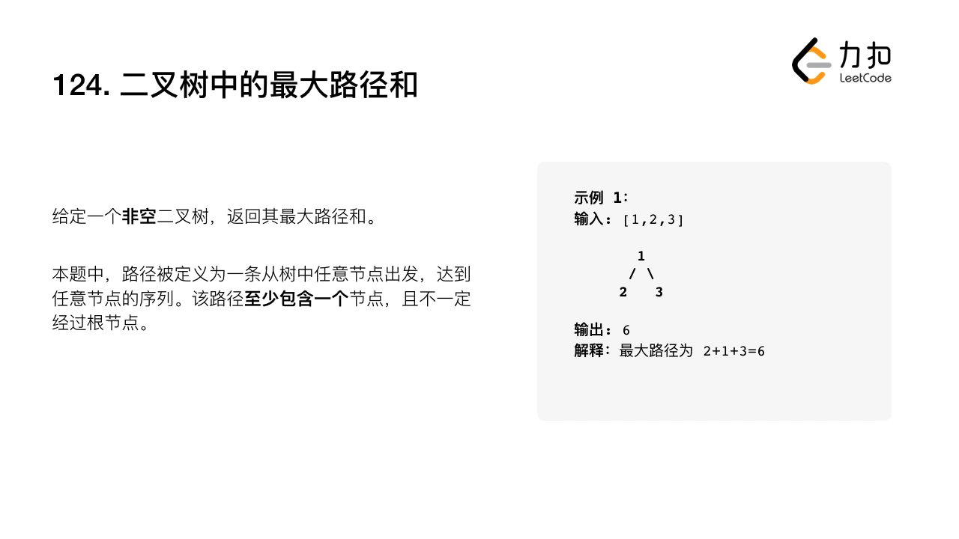
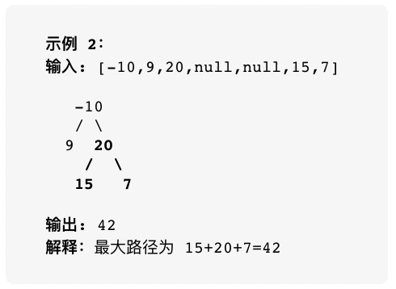
1.1
1.2
Notes:
大家好，这里是「力扣」视频题解第 124 题：二叉树中的最大路径和 。

Slide 2
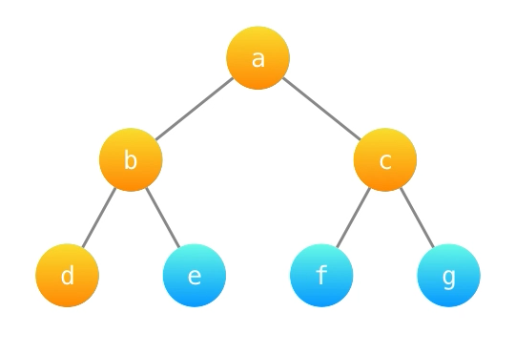
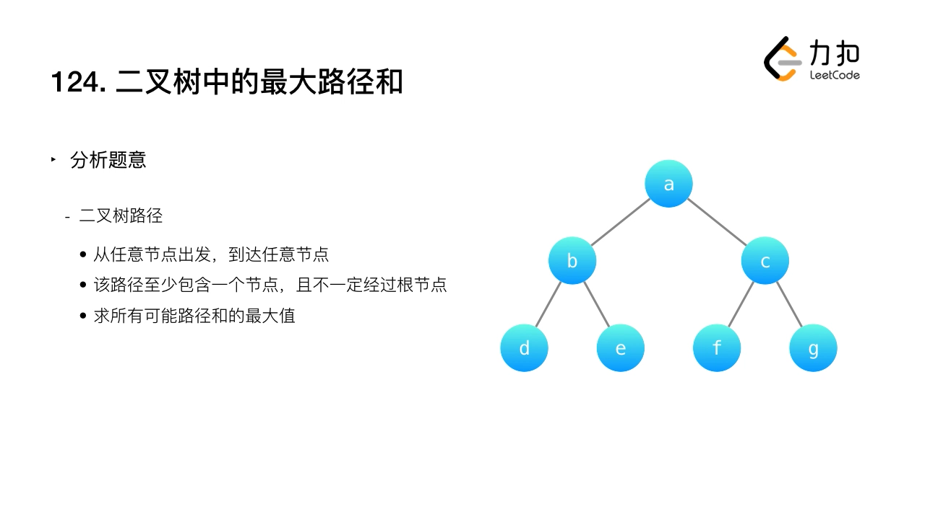
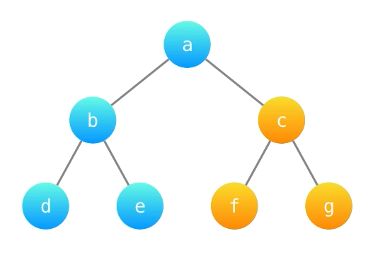
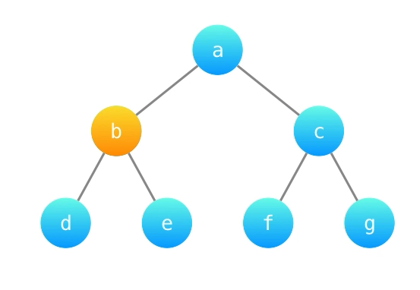
2.2
2.3
2.1
2.4
Notes:
我们先来看路径是什么样子的。
直观的来说，就像这样，从 d 出发，经过 b a 到达 c 。
也可以是从 f 出发，经过 c 到达 g 。
或者像这样干脆只有一个节点。

Slide 3
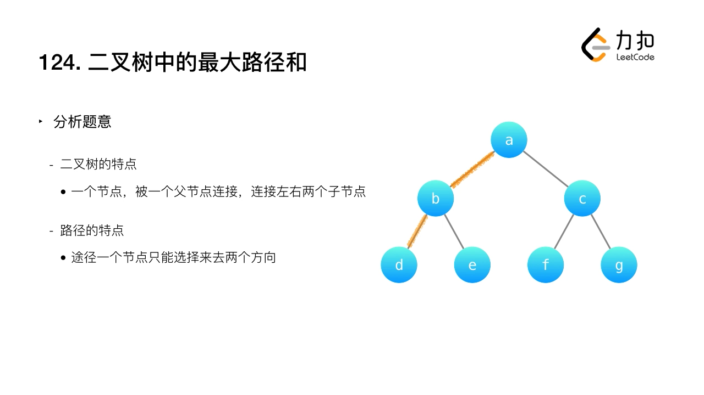
3
Notes:
那么路径和二叉树的数据结构有什么区别，
二叉树中的一个节点，向上会被一个父节点连接，左右连接两个子节点
而路径在一个节点上只有来和去两个方向
所以这里是让我们想办法进行一个 3 选 2 ，3 选 2 一共只有 3 种情况。
分别是左加右，左加上，右加上。

Slide 4
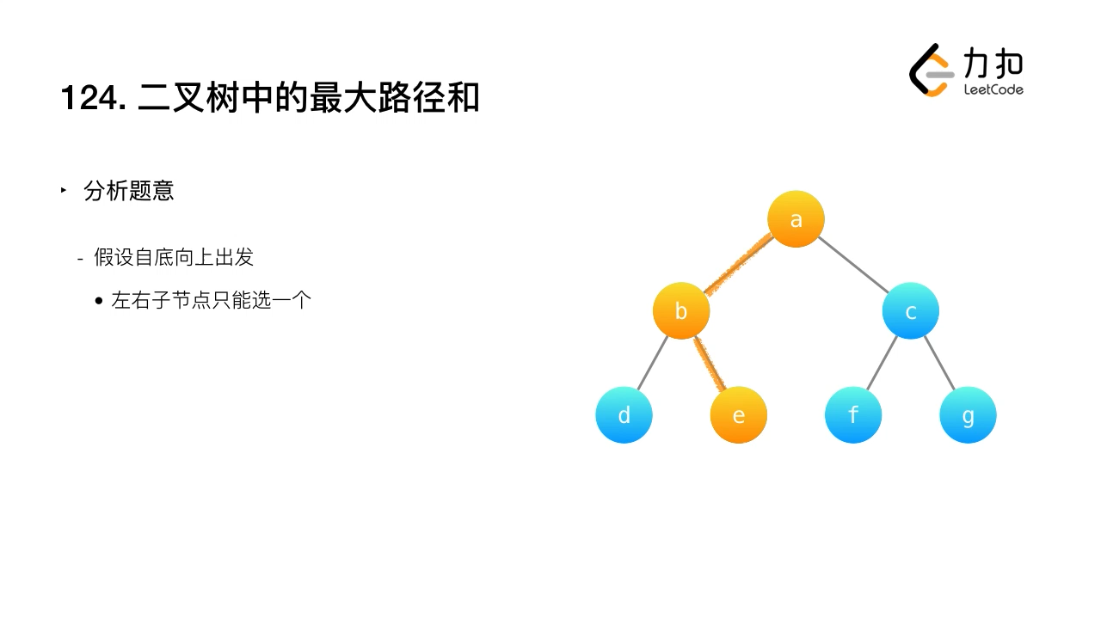
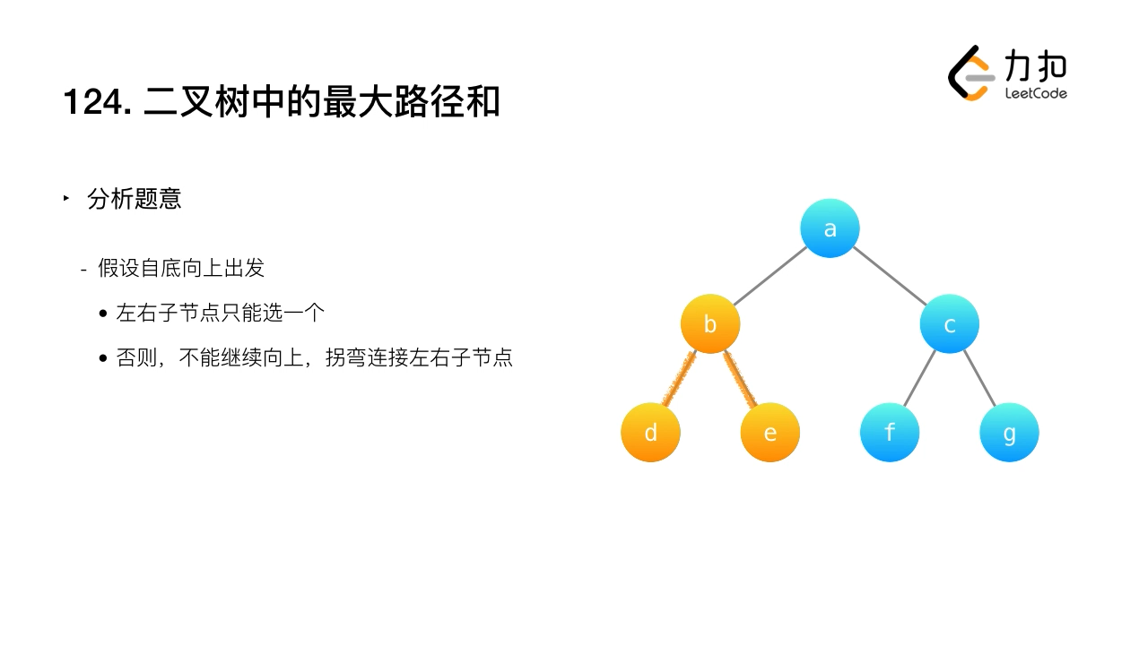
4.1
4.2
Notes:
我们实际走一走看。
假设我们自底向上出发。
当我们走到一个父节点，告诉父节点自己的值是多少，父节点会和另一边节点比较。
选择更大的一边，继续向上走。
否则，不往上走了，拐弯去另一边。

Slide 5
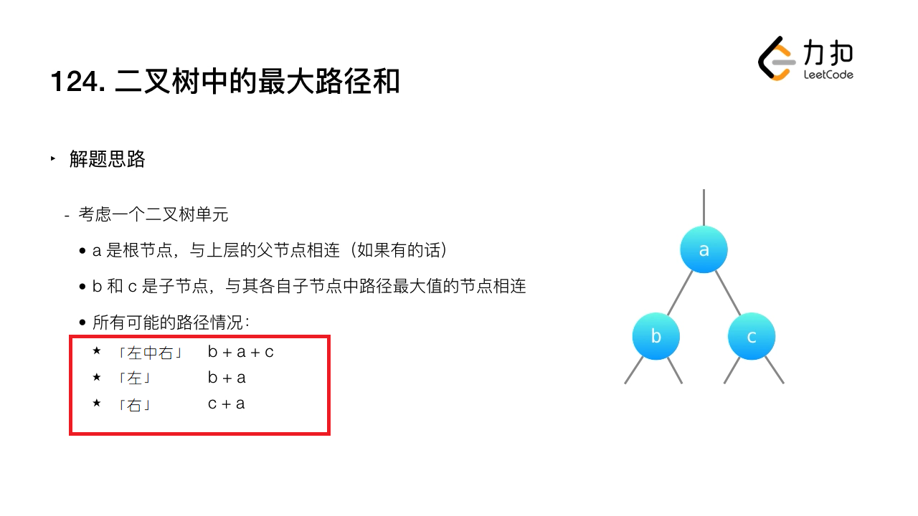
5
Notes:
情况摸清楚了，解题思路也就有了。
我们考虑一个最基本的二叉树单元，……

Slide 6
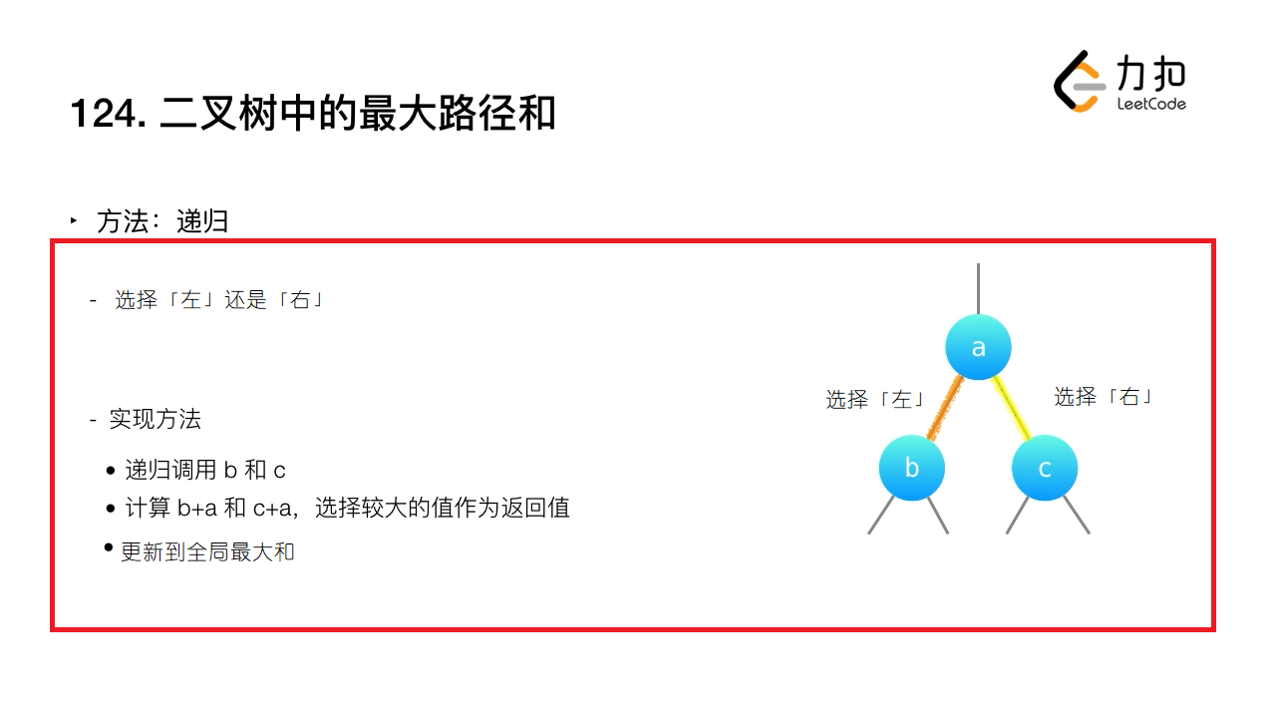
6
Notes:
选择「左」还是「右」 ，也就是 b + a 和 c + a 怎么选。
我们设计一个函数，它可以计算得出一个节点通往下方的最大路径和。
把 a 传进去，现在需要知道 b 和 c 通往下方的最大路径和，只需要对 b 和 c 递归，拿到返回值，然后选择较大的值，再加上 a 的值，这样就得到了 a 通往下方的最大路径和。
请注意，
因为整个二叉树的最大路径和不一定经过根节点，所以答案并不是根节点的返回值。
这里我们就需要一个能够记录所有路径和中最大值的全局变量，就称它为全局最大和。
在计算出来返回值之后，马上把它更新到全局最大和。

Slide 7
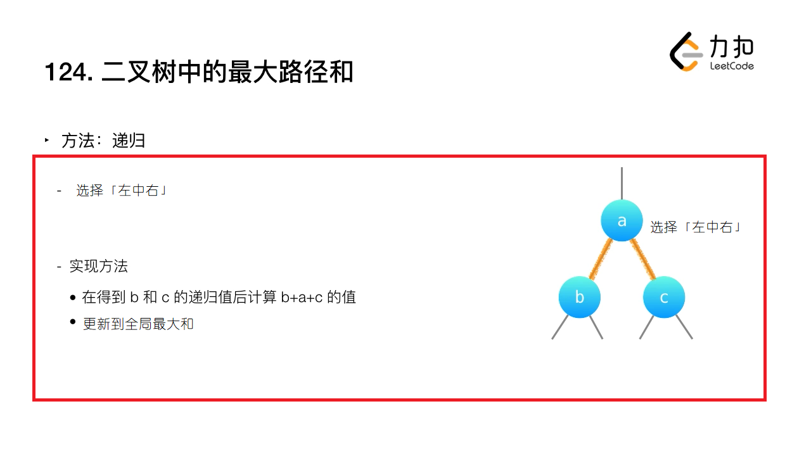
7
Notes:
选择「左中右」，也就是 b + a + c 的情况。
非常简单，当我们得到 b 和 c 的返回值之后，只需要连同自己加到一起，就好了。
然后也要把它更新到全局最大和。

Slide 8
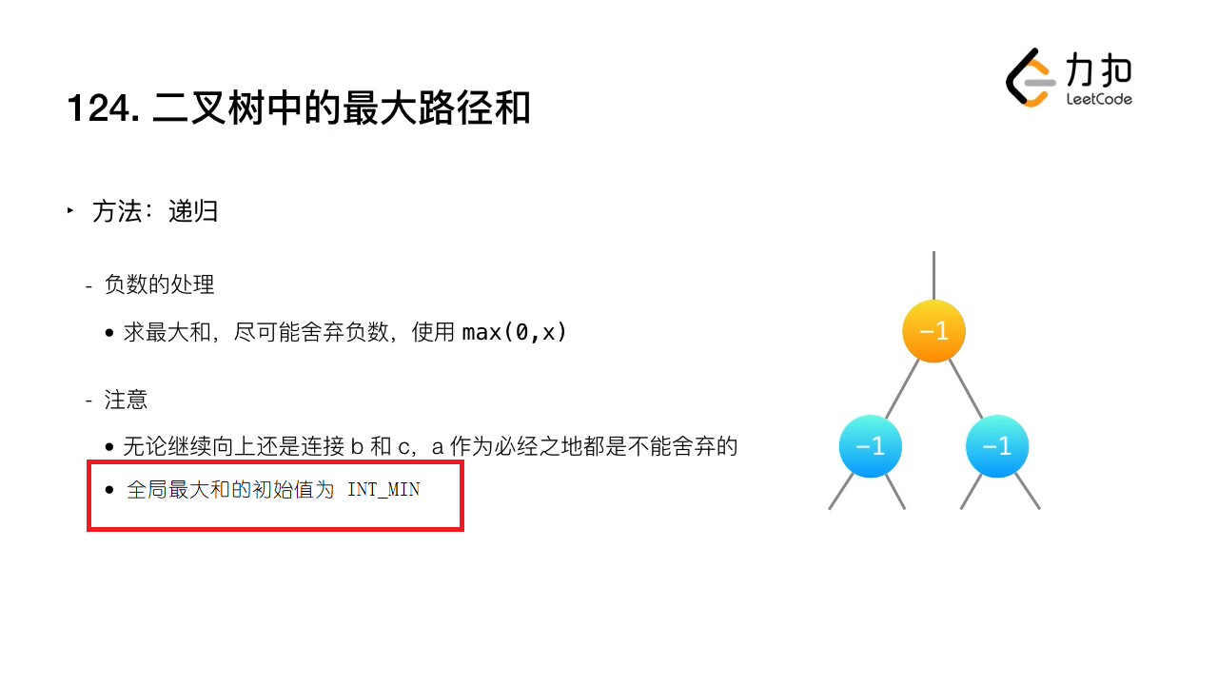
8
Notes:
如果节点的值是负数怎么办
为求最大，负数应该尽可能的舍弃。
使用 max 函数，就可以在负数和 0 之间选择 0，也就相当于舍弃了负数。
但是请注意，在我们的函数中，无论是选择向上，还是连接 b 和 c，都要经过 a ，所以 a 不能舍弃。
那么我们要怎么舍弃负数的 a ？
还记得我们的全局最大和吗，全局最大和只记录最大的和，加了负数的 a ，路径会变小，是不会更新到全局最大和里的，也就被舍弃了。
如果用例全都是负数，我们的算法会不会有问题。
来看这个全是 -1 的用例。当他发现左右子节点都是 -1 ，就把他们舍弃了，但是自己不能舍弃，所以返回值是 -1 。
把 -1 更新到全局最大和，能不能成功？
这里又涉及到另一个细节，全局最大和的初始值，可不能是 0 哦，应该是 INT_MIN （-2^31）。

Slide 9
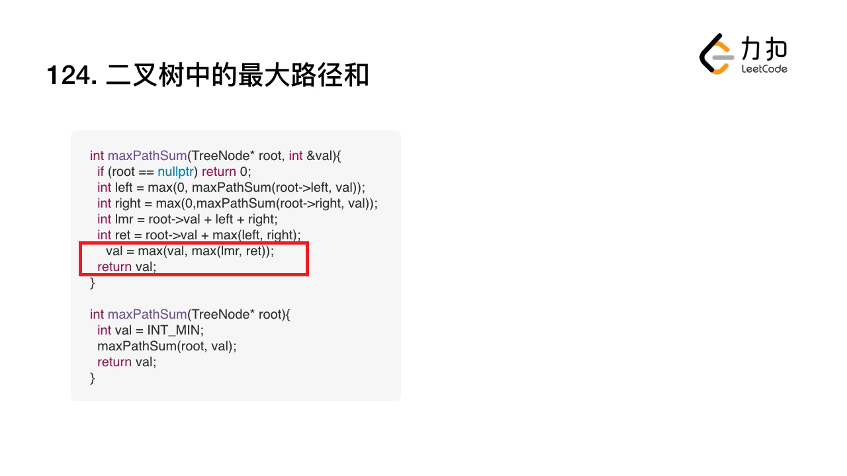
int maxPathSum(TreeNode* root, int& val)
{
if (root == nullptr) return 0;
int left = max(0, maxPathSum(root->left, val));
int right = max(0, maxPathSum(root->right, val));
int lmr = root->val + left + right;
int ret = root->val + max(left, right);
val = max(val, max(lmr, ret));
return ret;
}
int maxPathSum(TreeNode* root)
{
int val = INT_MIN;
maxPathSum(root, val);
return val;
}
红框处有笔误
9
Notes:
思路确定了，我们把它变成代码。
先定义递归函数，参数中除了节点 root，还要带上一个引用的全局最大和 val。
先写递归终点，当 root 为 空时，返回 0 。
左边 left，递归一下，使用 max 舍弃 0 。
右边 right，递归一下，使用 max 舍弃 0 。
拿到返回值之后，
计算左中右 lmr。
计算返回值 ret。
更新到全局最大和，val = max(val, max(lmr, ret)) 。
最后返回 ret。
接下来我们在到入口函数调用一下，
完成。

Slide 10
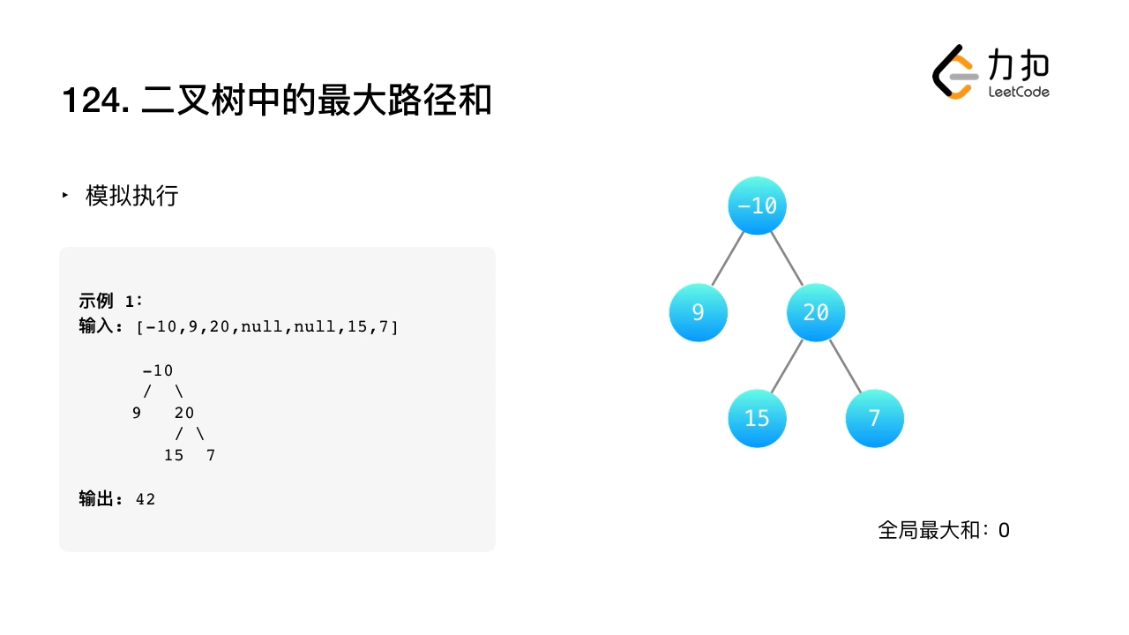
此页之后都是这页的动画效果，与前一版多处细节有出入
10.1
Notes:
代码写好了，跑个例子看看。
首先，传入的是 -10 这个节点，他需要先递归左子节点 9 。

Slide 11
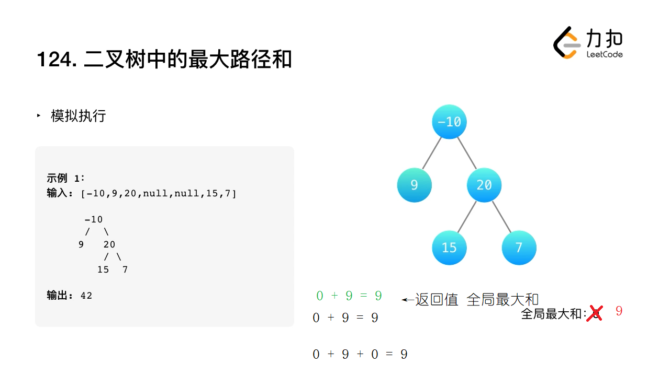
10.2
Notes:
9 是叶子节点，它的左右子节点是空，所以左右的值都是 0 ，得到返回值是 9 ，连接左中右的值是 9，更新全局最大和 9 。返回。

Slide 12
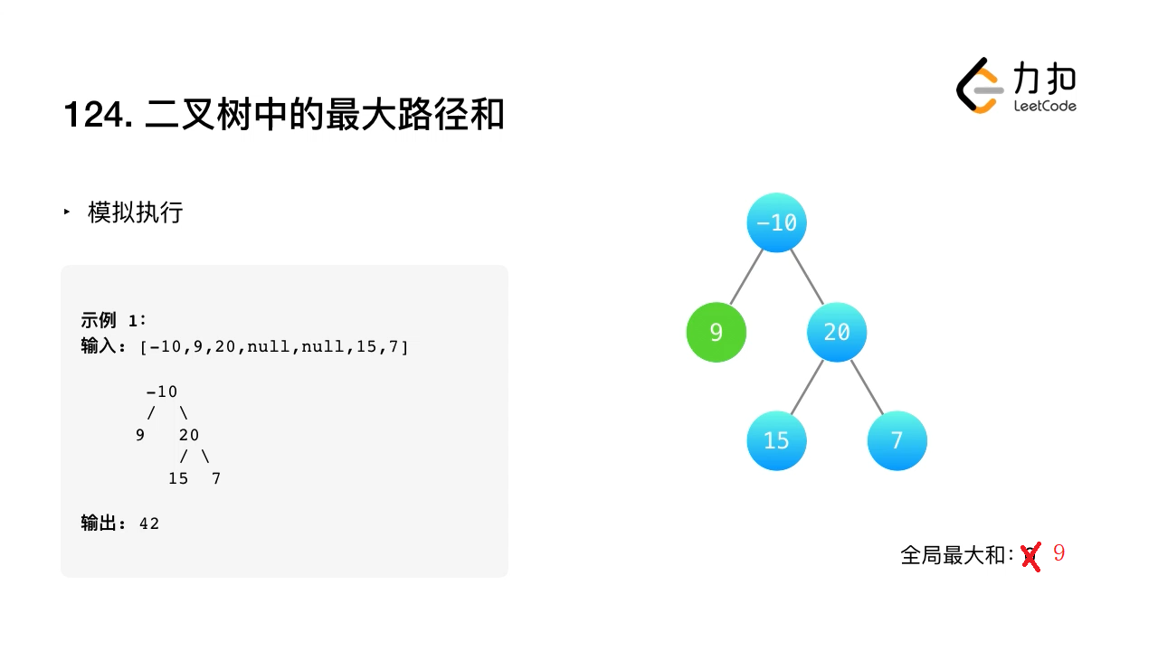
10.3
Notes:
再看 -10 的右子节点 20 ，他会递归计算 15 和 7 。情况跟 9 是一样的。

Slide 13
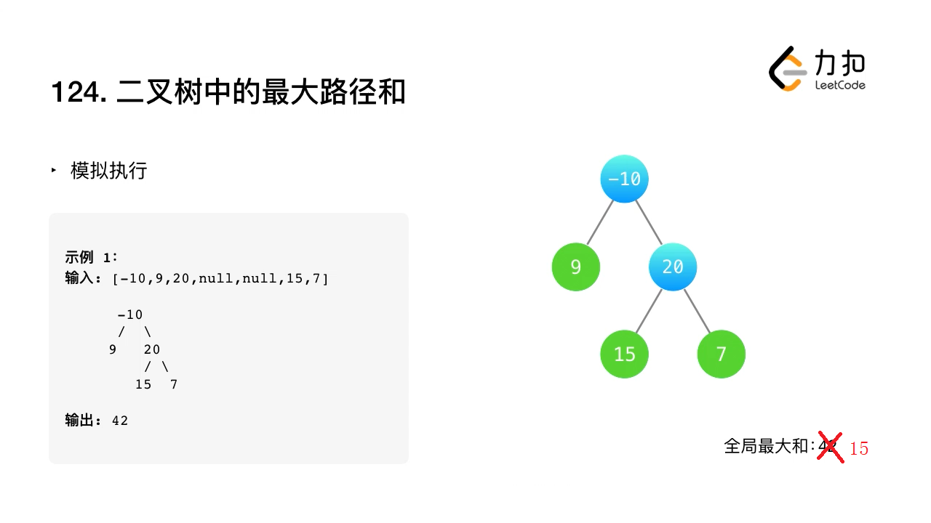
10.4
Notes:
跑完之后，看到全局最大和已经更新到了 15 。现在 20 这个节点的左右子节点值已经确定了，我们计算一下。

Slide 14
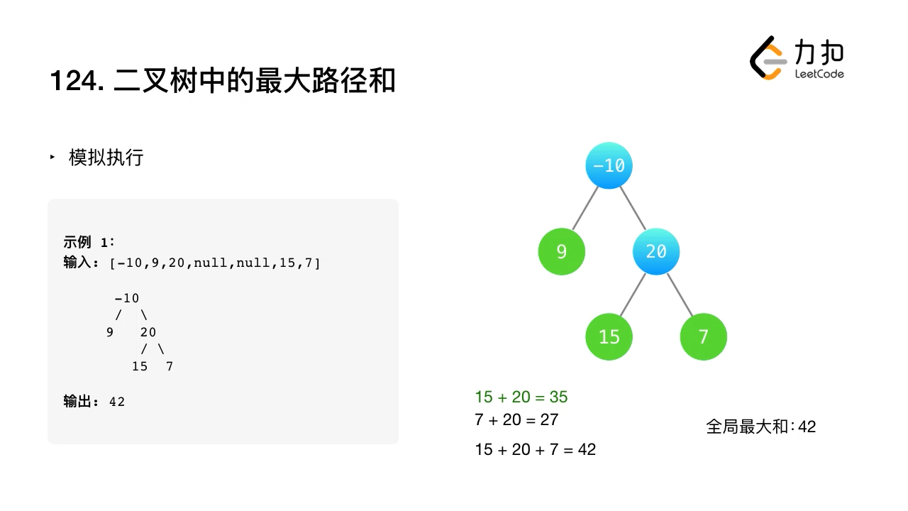
10.5
Notes:
选择左边，15 + 20 = 35，选择右边，7 + 20 = 27。左中右，15 + 20 + 7 = 42。返回值就选择 35，全局最大和更新到 42。返回。

Slide 15
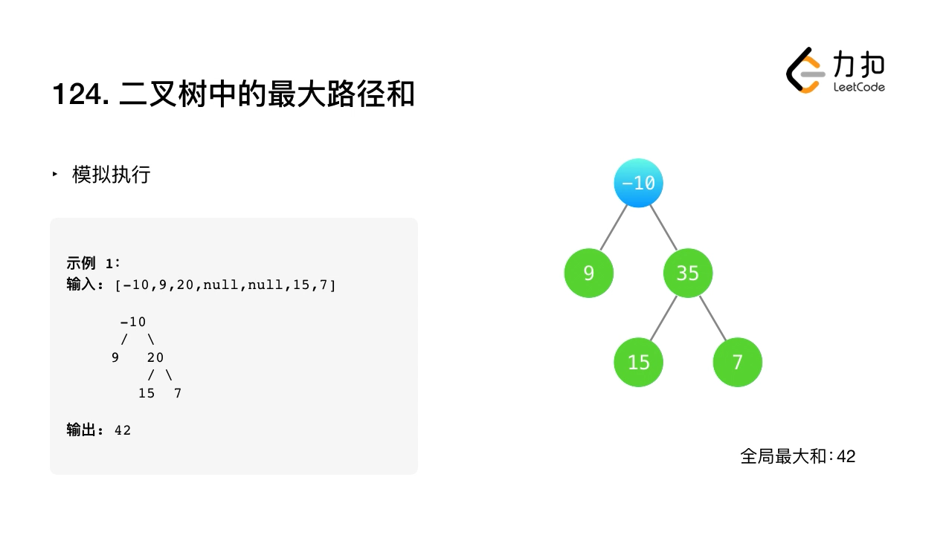
10.6
Notes:
现在 -10 这个节点的左右子节点的返回值都确定了，来计算一下

Slide 16
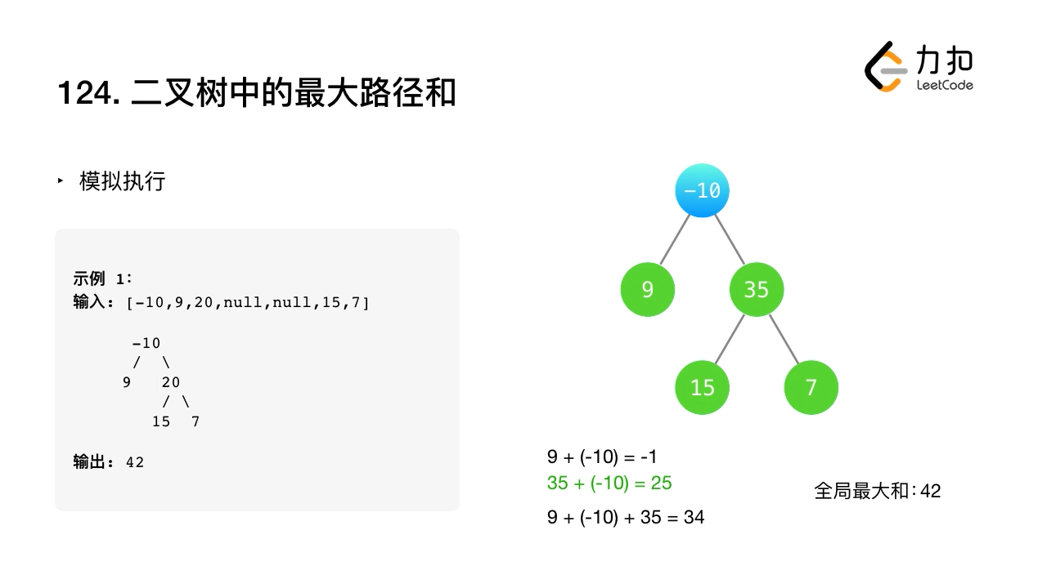
10.7
Notes:
选择左边 -1，选择右边 25，左中右 34。返回值选择 25，全局最大和不用更新。

Slide 17
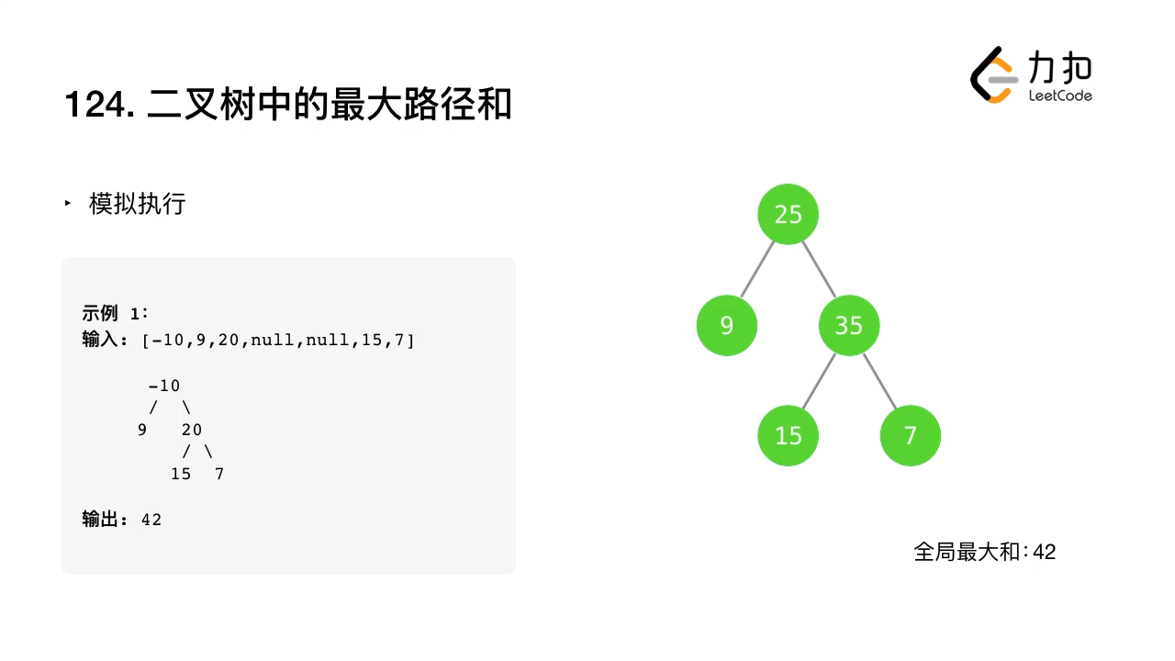
10.8
Notes:
执行完毕，最后得出答案 42 。
好了，这道题的讲解就到这里了，感谢观看。

